Slide 1
Točkovanje
Lekcija 5

Slide 2
Kontrakti in točke
 | Kontrakt
7 vzetkov, adut | 1
9 vzetkov v brezadutu | 3NT
12 vzetkov, adut | 6
Kontrakt | Narejeno | Dodaten vzetek
1NT | 90 točk | 30 točk
1 /1 | 80 točk | 30 točk
1 /1 | 70 točk | 20 točk
3NT | Manša
4 /4 | Majorska manša
5 /5 | Minorska manša
6NT/6 | Mali slam
7NT/7 | Veliki slam
Bonus (nagradne točke)
Dodaten bonus
Še več bonusa

Slide 3
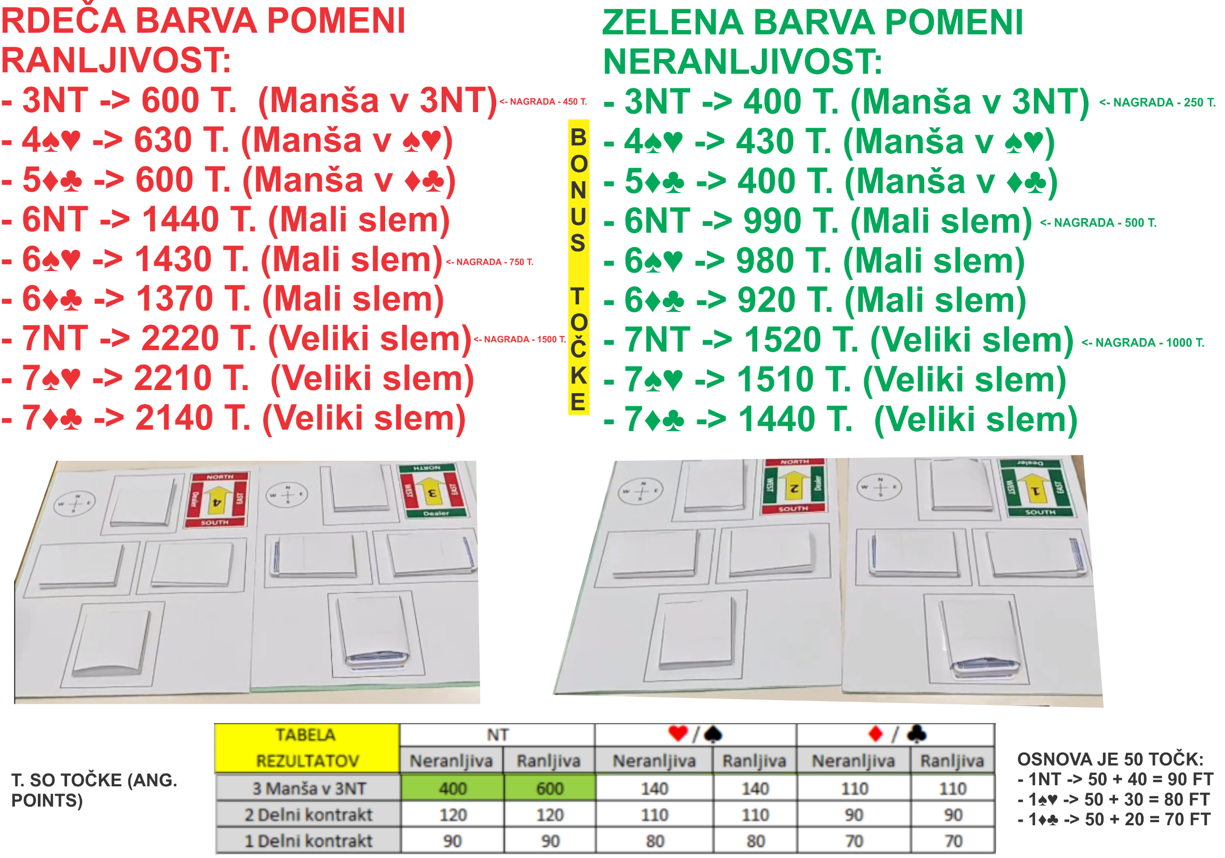

Slide 4
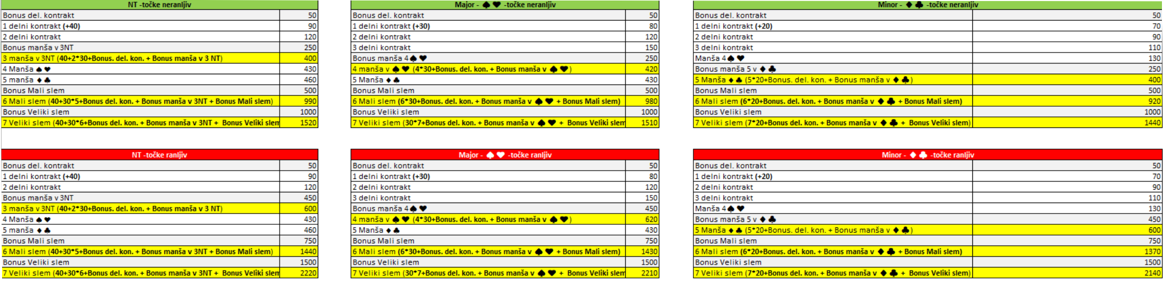

Slide 5
NT – TOČKE NERANLJIV
BONUS -> DELNI KONTRAKT
50 TOČK
1. DELNI KONTRAKT
50 TOČK + 40 TOČK = 90 TOČK
2. DELNI KONTRAKT
50 TOČK + 40 TOČK + 30 TOČK = 120 TOČK
BONUS -> MANŠA 3 NT
250 TOČK
3. MANŠA V 3 NT
50 TOČK + 40 TOČK + 30 TOČK + 30 TOČK + 250 TOČK = 400 TOČK
4. MANŠA V ♠♥
50 TOČK + 40 TOČK + 30 TOČK + 30 TOČK + 30 TOČK + 250 TOČK = 430 TOČK
5. MANŠA V ♦♣
50 TOČK + 40 TOČK + 30 TOČK + 30 TOČK + 30 TOČK + 30 + 250 TOČK = 460 TOČK
BONUS -> MALI SLEM
500 TOČK
50 TOČK + 40 TOČK + 30 TOČK + 30 TOČK + 30 TOČK + 30 TOČK + 30 TOČK + 500 TOČK + 250 TOČK = 990 TOČK
BONUS -> VELIKI SLEM
1000 TOČK
50 TOČK + 40 TOČK + 30 TOČK + 30 TOČK + 30 TOČK + 30 TOČK + 30 TOČK + 30 TOČK + 1000 TOČK + 250 TOČK = 1520 TOČK

Slide 6
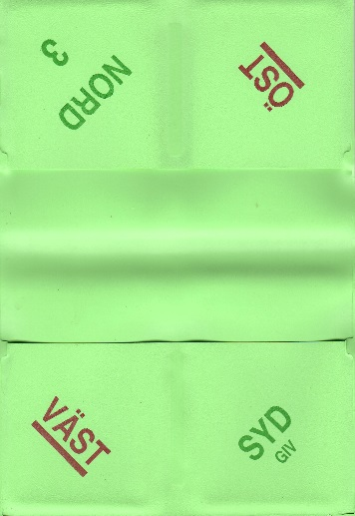
Ranljivost in neuspešni kontrakti
Ranljivi
Kadar smo ranljivi, dobimo za narejeno manšo ali slam višji bonus kot takrat, ko smo neranljivi.
Neranljivi
Če smo neuspešni, dobijo točke nasprotniki
Neuspešni | Neranljivi | Ranljivi
- 1 vzetek | 50 točk | 100 točk
- 2 vzetka | 100 točk | 200 točk
- 3 vzetki | 150 točk | 300 točk
- vsak nadaljnji vzetek | + 50 točk | + 100 točk

Slide 7
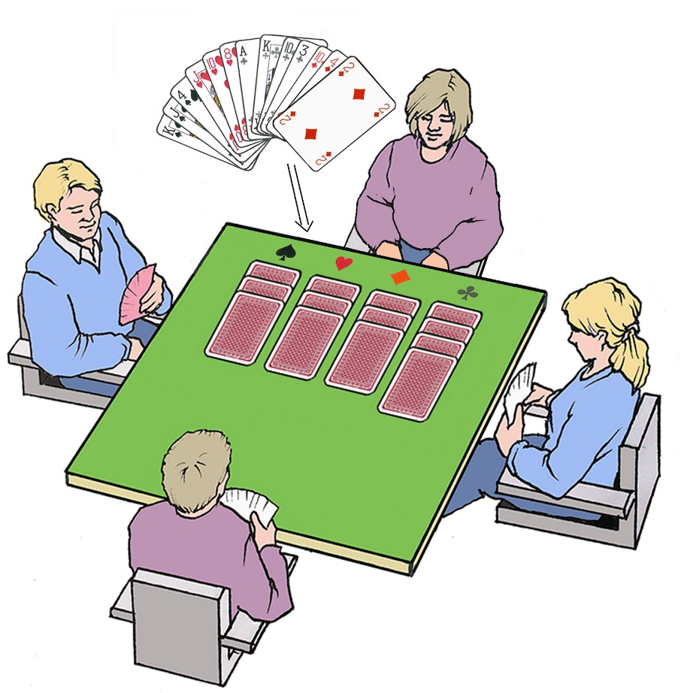
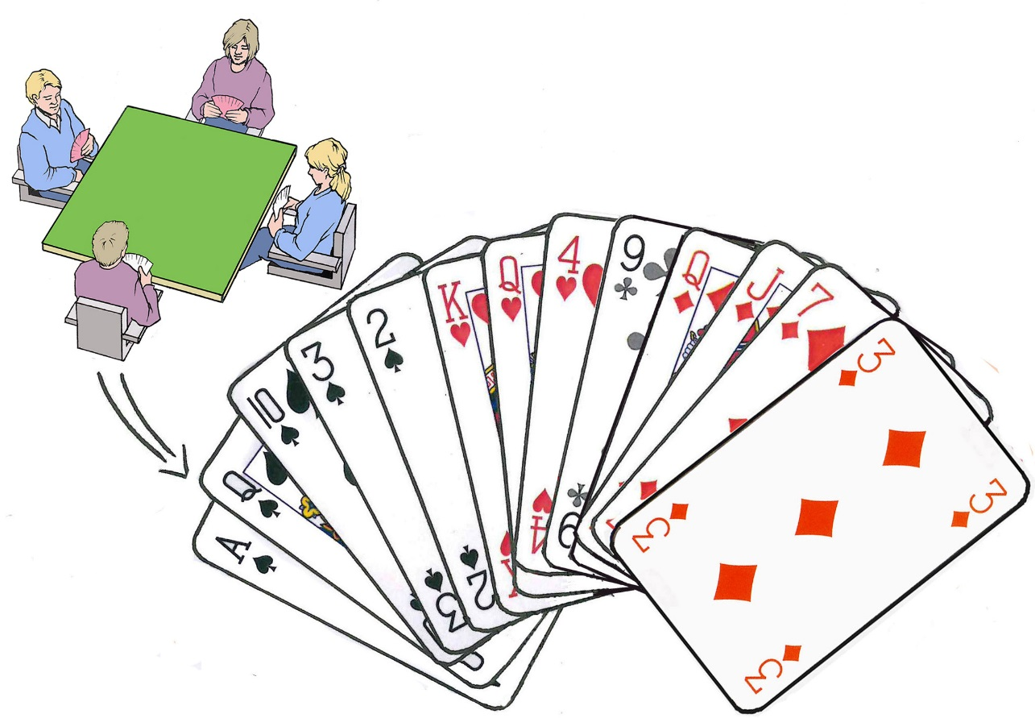
Širitev licitacije
12
4
10
14t
South
Izvajalec (močnejša roka zmagovalnega para) določi, ali se bo igralo adutno ali brezadutno igro.
Izvajalec napove, kaj in na kateri ravni se bo igralo (najavi kontrakt). Pomaga si lahko s "stopnicami".

Slide 8
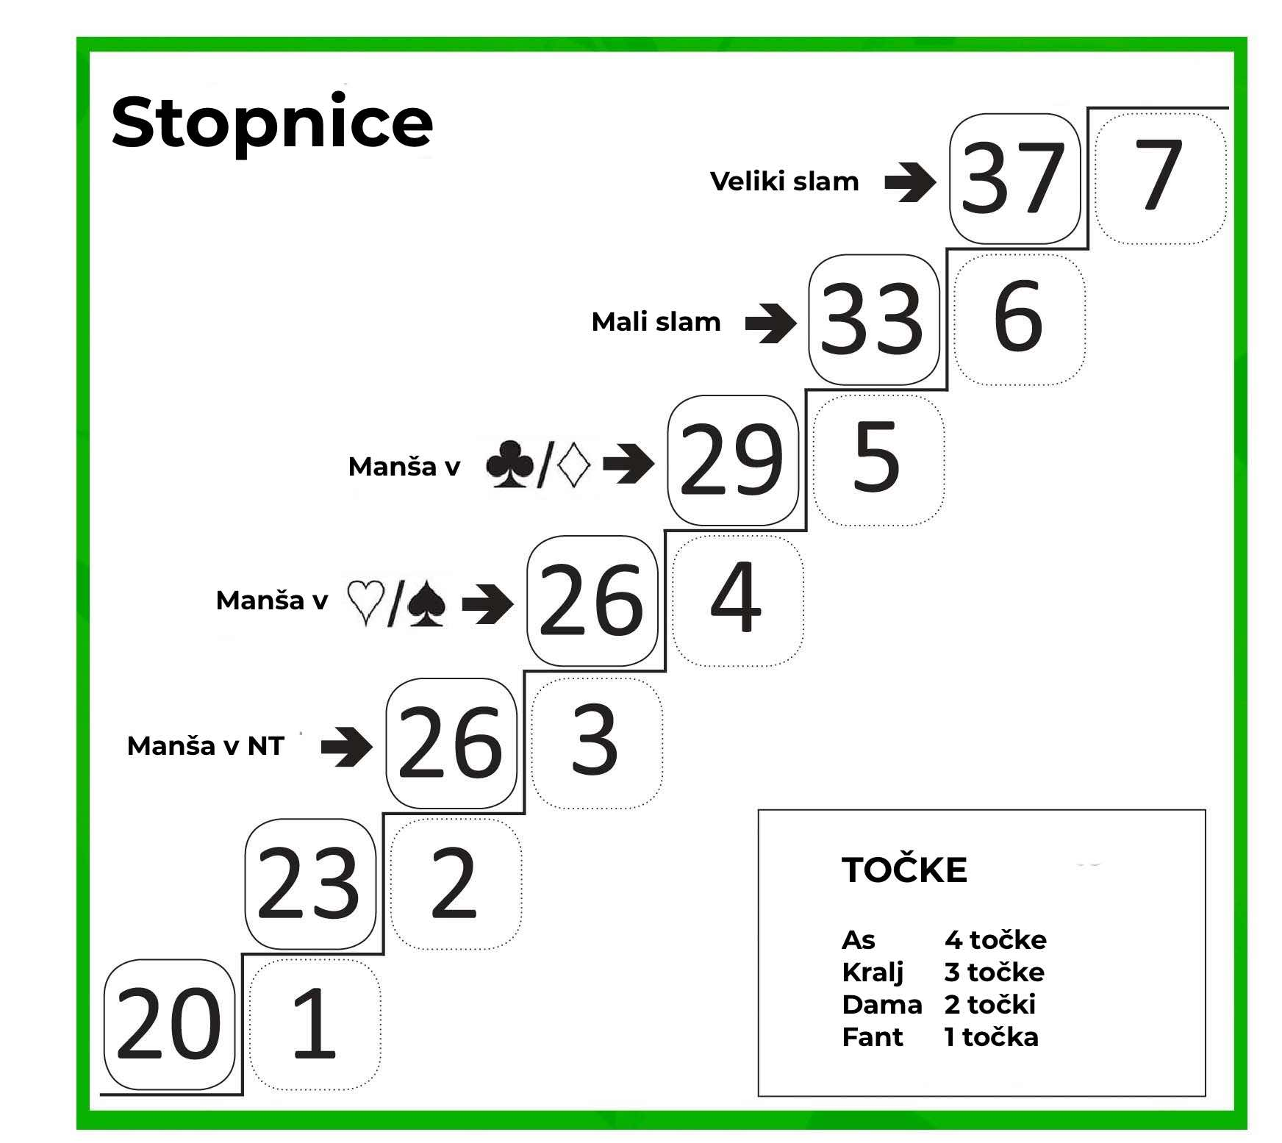
Kdaj licitiramo manšo ali slam
"Stopnice" nam pomagajo pri odločitvi, na kateri ravni bomo igrali.
Licitirajte manše in slame, da dobite tudi nagradne točke.
Tako se zmaguje na tekmovanjih!

Slide 9
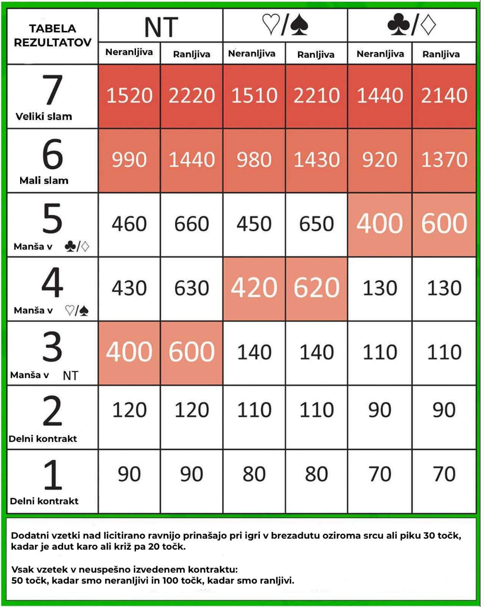
4 /4
1 /1
Namig! Če v to nismo prisiljeni, ni razloga, da bi igrali na ravni, za katero ne dobimo bonusa, npr. 2♥ ali 4♣.

